Slide 1
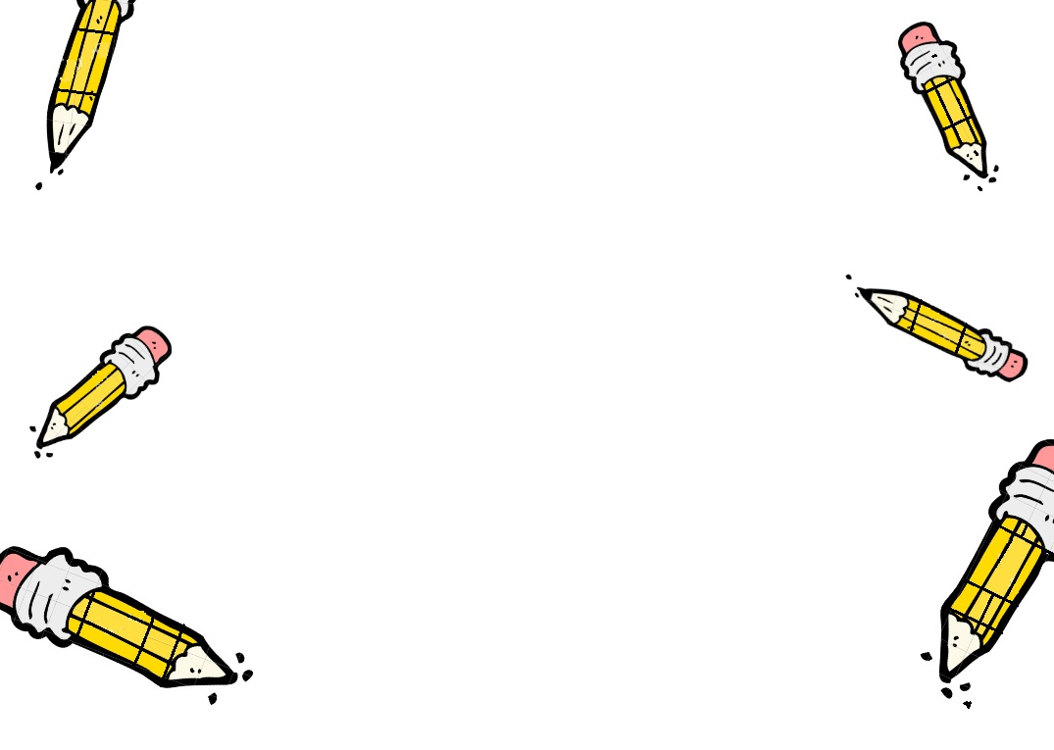
МАТЕМАТИКА 5. РАЗРЕД
Множење троцифреног броја једноцифреним бројем

Slide 2
Уџбеник, задатак 87.
Писменим поступком помножи:
576 · 9
723· 4
___________
___________
5 184
2 892

Slide 3
Уџбеник, задатак 89.
Једно одијело кошта 158 КМ. Колико кошта 9 одијела?
158 ∙ 9
___________
1422
Одговор:
Девет одијела кошта 1 422 КМ.

Slide 4
Уџбеник, задатак 91.
Сејо је од куће до школе направио 896 корака. Дужина његовог корака је 5 dm. Колики пут је прешао? Изрази у метрима.
896 · 5 dm
10 dm = 1 m
4 480 dm = 448 m
____________
4480 dm
Одговор:
Од куће до школе Сејо је прешао 448 m.

Slide 5
Уџбеник, задатак 92.
Одреди број који је 2 пута већи од троструког броја 279.
(279 ∙ 3)
∙ 2
=
837
· 2
=
1 674

Slide 6
ЗАДАТАК ЗА САМОСТАЛАН РАД
У уџбенику на страни 111 ријешите 87, 88. и 90. задатак!
У складу са својим тренутним нивоом знања ријешите по један од задатака а ко жели може да уради и свe три задатка!
Срећно!

Slide 7
ХВАЛА НА ПАЖЊИ!

